Slide 1
Уважаемые родители,
прокуратура Рязанской области
ИНФОРМИРУЕТ!

Slide 2
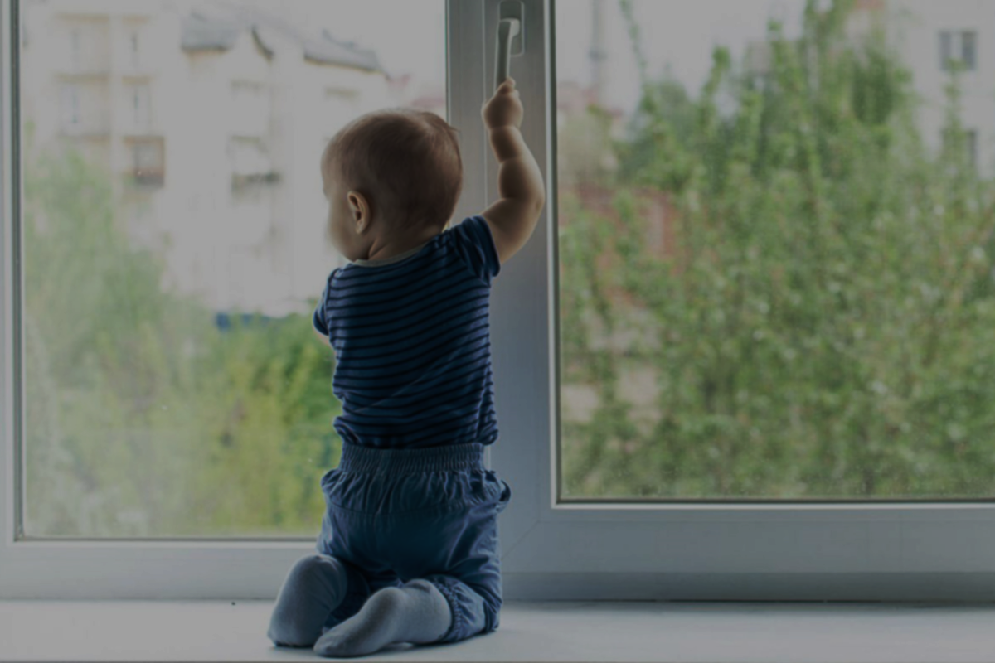
Ежегодно с началом весны регистрируются
случаи травматизма, гибели детей
при выпадении из окон!

Slide 3
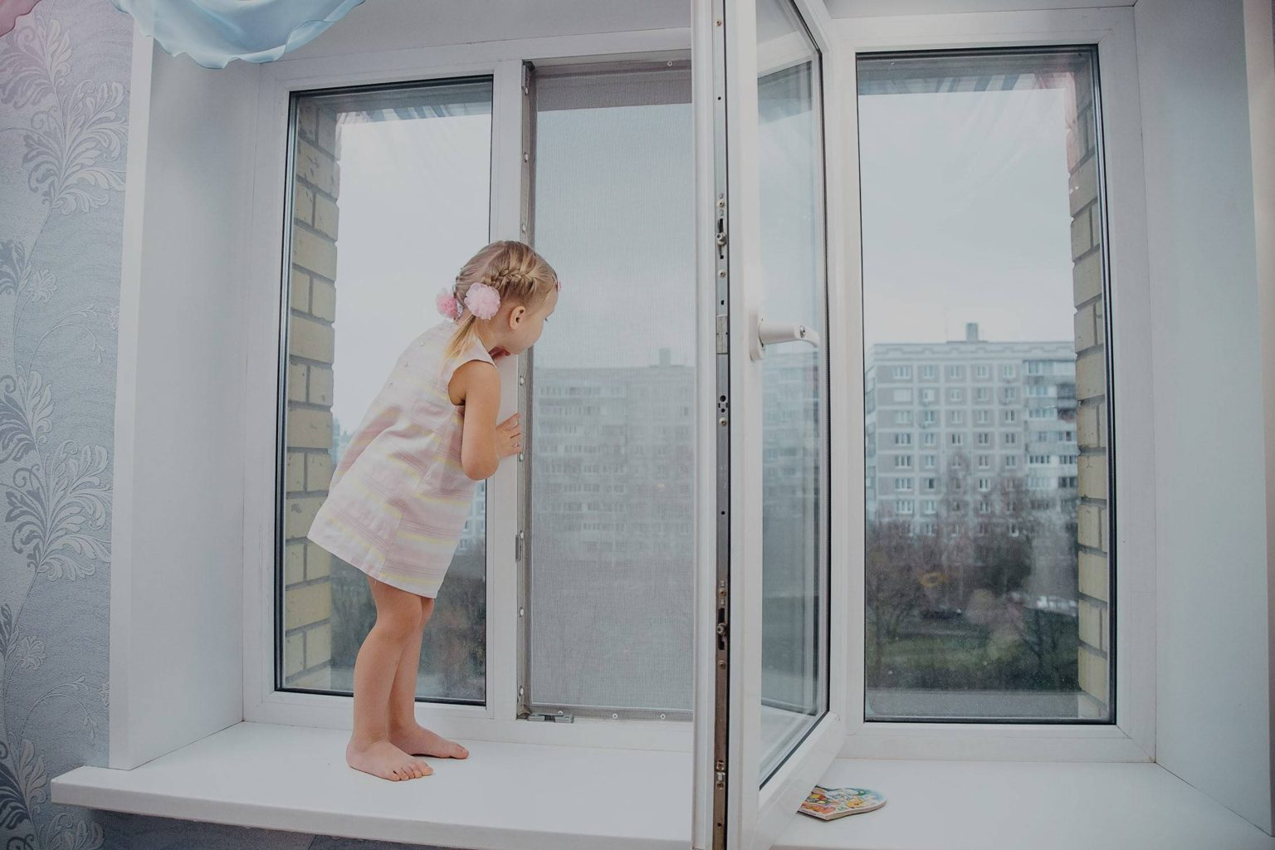
Не оставляйте ребенка без присмотра в комнатах с открытыми окнами;
Помните, что москитные сетки не предназначены для защиты от падений.

Slide 4
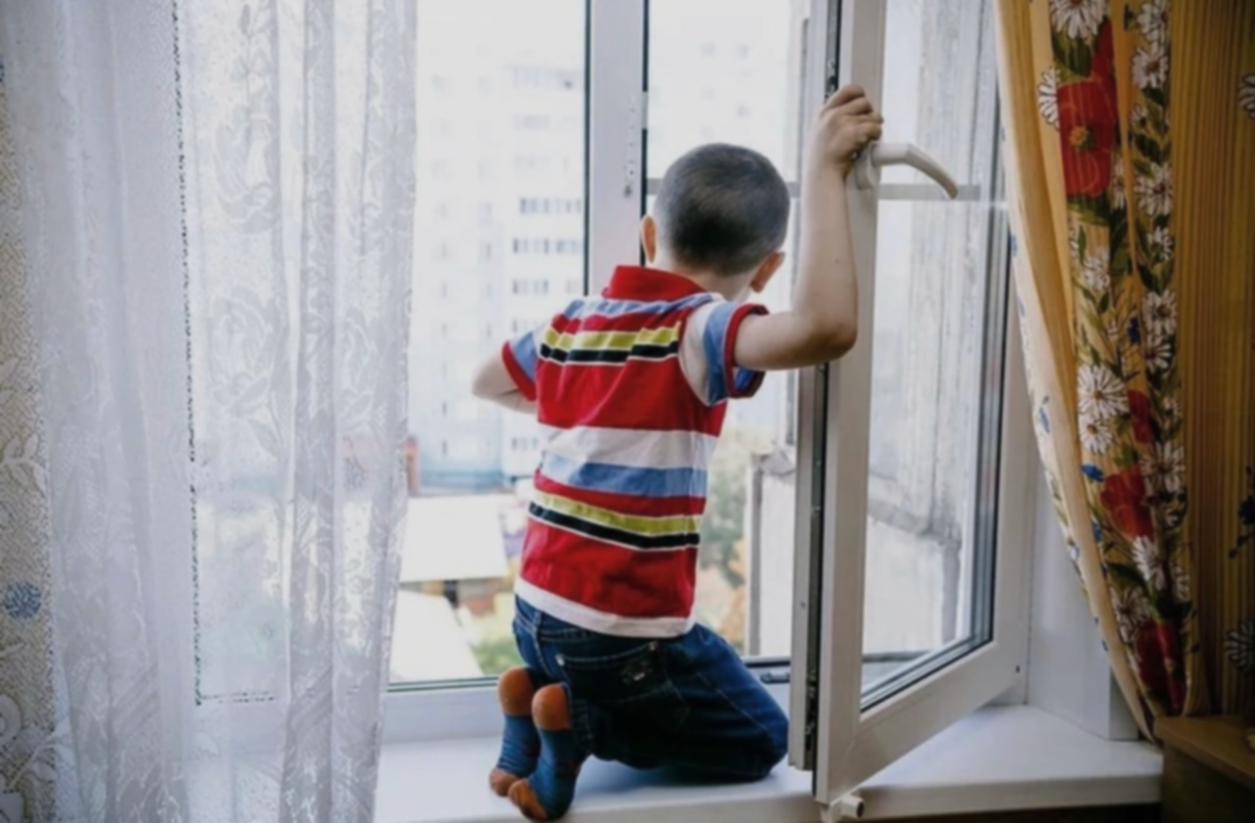
Не оставляйте детей без присмотра в комнатах с открытыми окнами, даже на короткий срок.
Это может привести к необратимым
и трагическим последствиям!

Slide 5
Родители (опекуны), допустившие падение ребенка
из окна, могут быть привлечены к уголовной ответственности по статье 125 Уголовного кодекса Российской Федерации

